Slide 1






윤현삼 - 자연어처리 프로젝트
EPL 챗봇 피엘이
김도윤
김대현
이종현
황동현
코리아 IT 아카데미

Slide 2





CONTENTS
01. 기획 배경
04. 서비스 시연
02. 모델
05. 트러블 슈팅
03. 기능
06. Q&A

Slide 3



01
기획 배경
MAIN KEYWORD
A
우리가 직접 모은 데이터로 챗봇을 구현해보자
B
데이터 수집에 있어 관심있는 주제를 선정
-> England Premier League (잉글랜드 프로 축구 리그)
C
EPL 관련 질문-답변 데이터를 학습
D
챗봇, 기사 요약, 퀴즈 풀이 기능 구현 목표
※ 페이지내 인물사진은 샘플이미지입니다.

Slide 4
01
IA
Information Architecture
Intro
Main
CHAT-BOT
질문입력
답변생성
Articles
팀별 로고 선택
뉴스 기사
제목- 요약
Quiz
팀별 로고 선택
문제 풀이
Home
처음으로
※ 페이지내 인물사진은 샘플이미지입니다.

Slide 5

02
챗봇 모델
03
Model
skt/kogpt2-base-v2
GPT-2: 주어진 텍스트의 다음 단어를 예측
KoGPT2: 부족한 한국어 성능을 극복하기 위해 40GB 이상의 텍스트로 학습
Data
한국어 위키 백과
모두의 말뭉치 v1.0
국민청원
뉴스

Slide 6

02
챗봇 모델
03
Epoch: 13
Batch: 4
Learning rate: 5e-5
Max_length: 512
Optimizer: AdamW
Adam의 변형
Weight Decay (가중치 감쇠)
과적합 문제 해결
데이터셋 모든 샘플 13번 학습
업데이트마다 4개의 샘플을 사용
작은 학습률로 세밀한 조정
입력 시퀀스의 최대 길이
손실함수:
Cross-Entropy Loss
학습 시간: 1시간 5분
최종 손실값: 0.1053
Accuracy: 0.8462
예측값과 실제값의 차이 측정
문맥에 맞는 단어를 잘 예측

Slide 7
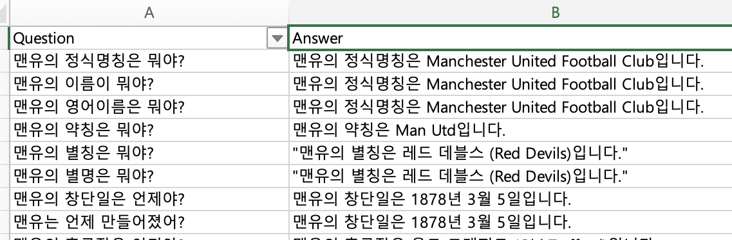
02
데이터셋
03
질문-답변
2179개
학습 : 검증
8 : 2
전처리
-> 영문자, 한글, 숫자, 공백, 괄호, 물음표를 제외한 모든 문자 제거
-> 연속된 공백을 하나의 공백으로 대체
-> 앞뒤 공백 제거

Slide 8
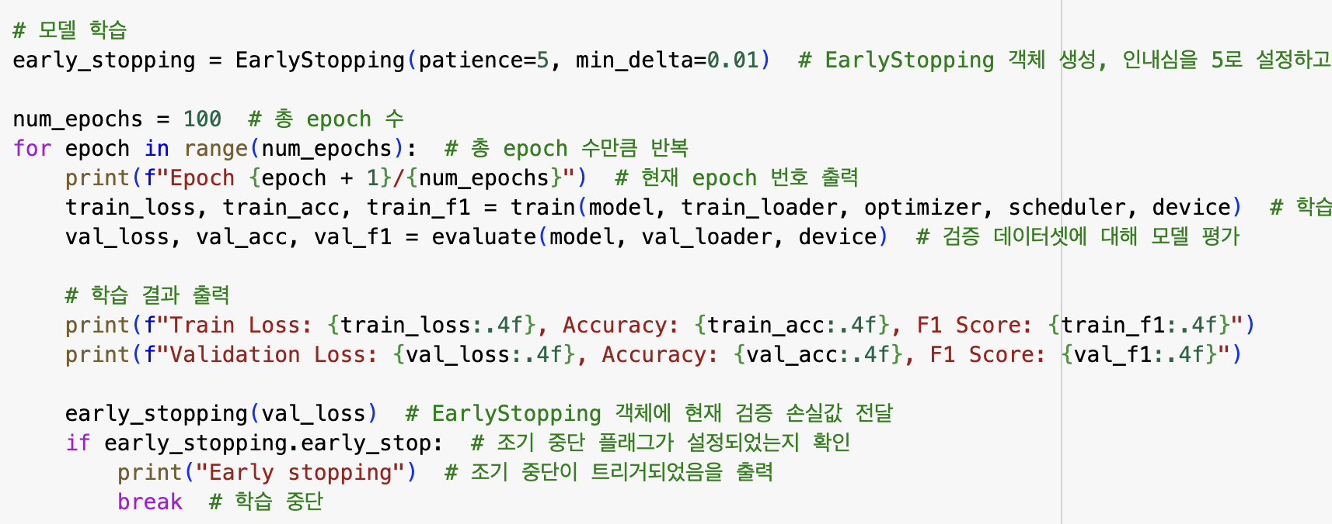
patience=5 : 검증 손실이 개선되지 않는 최대 에포크 수.
모델 성능이 5 에포크 동안 개선되지 않으면 학습 중지
min_delta=0.01 : 성능 향상으로 간주할 최소 변화량.
검증 손실이 0.01 이상 감소해야 향상된 것으로 간주

Slide 9
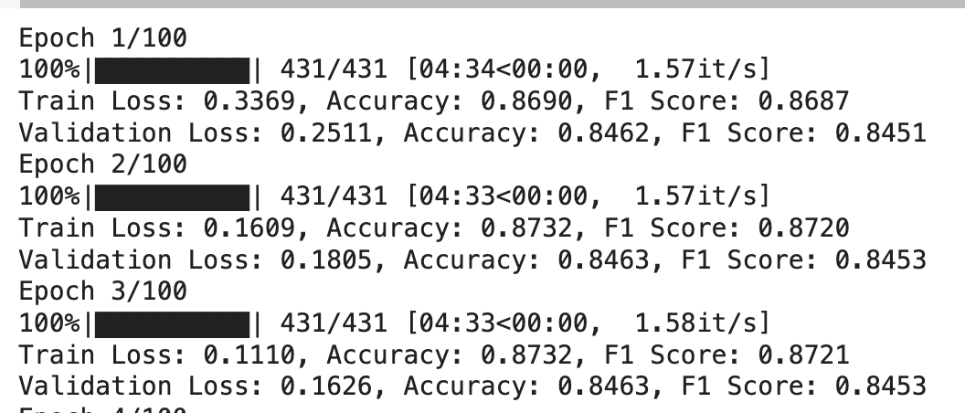
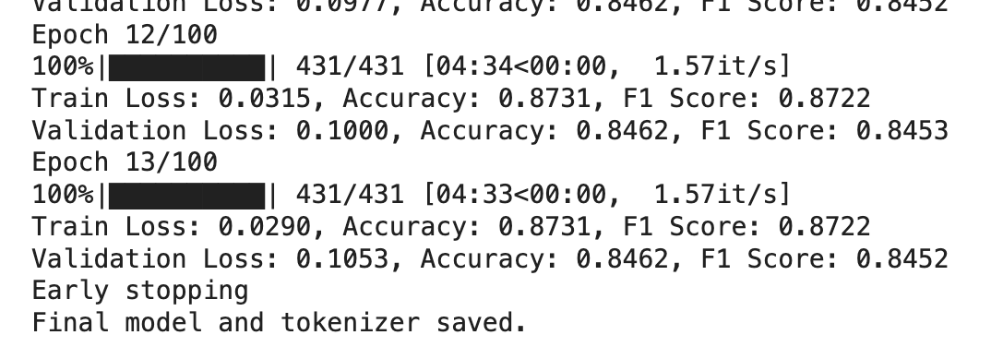

Slide 10
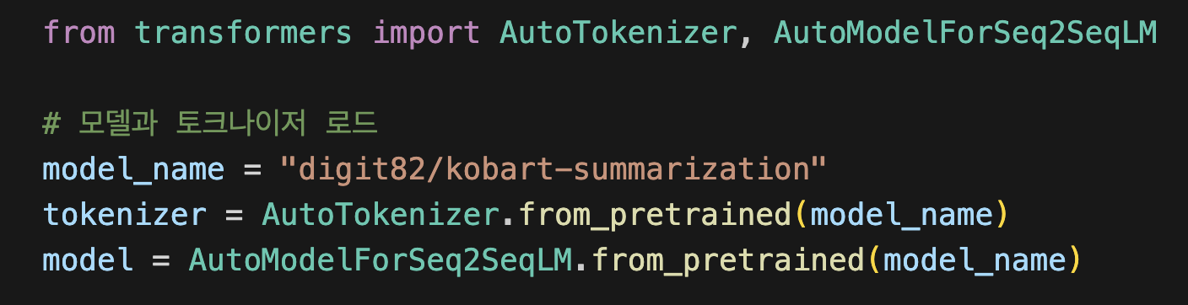
02
요약 모델
03
Model
KoBART
BART는 페이스북 AI 연구팀에서 제안한 텍스트 생성 모델
주로 텍스트 요약, 번역, 문장 생성 등 다양한 자연어 처리 작업에 사용
한국어 버전의 BART (Bidirectional and Auto-Regressive Transformers) 모델

Slide 11
02
요약 모델
03
num_beams=10
min_length: 100
max_length: 500
여러 후보 문장을 동시 생성
가장 가능성이 높은 문장을 선택
최소길이 100, 최대길이 500
너무 짧거나 길어지는 요약 방지
early_stopping=True
length_penalty=1.0
꼭 필요한 정보 포함
생성 중지
긴 요약을 방지
최적의 길이
자연스러운 길이의 요약

Slide 12
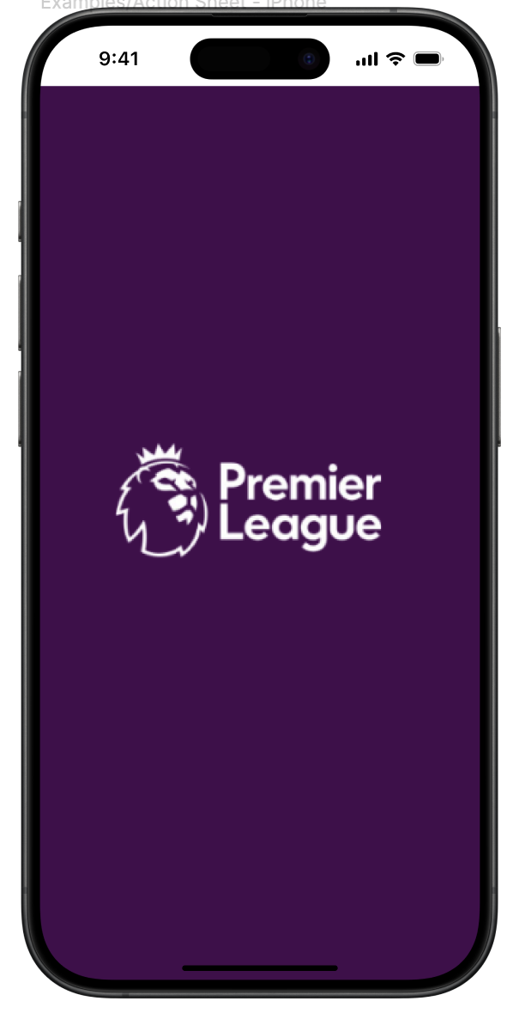
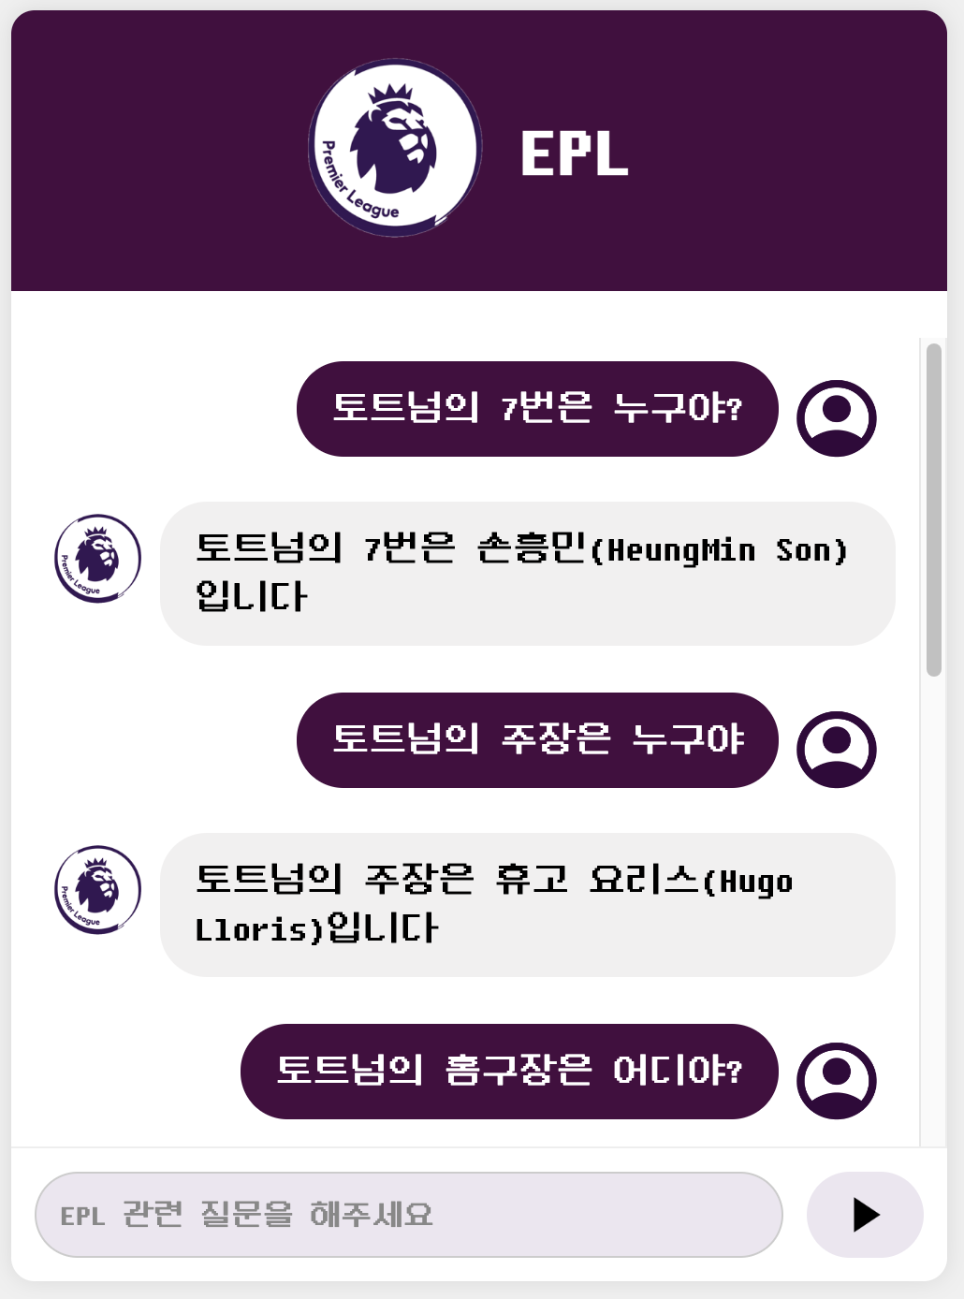
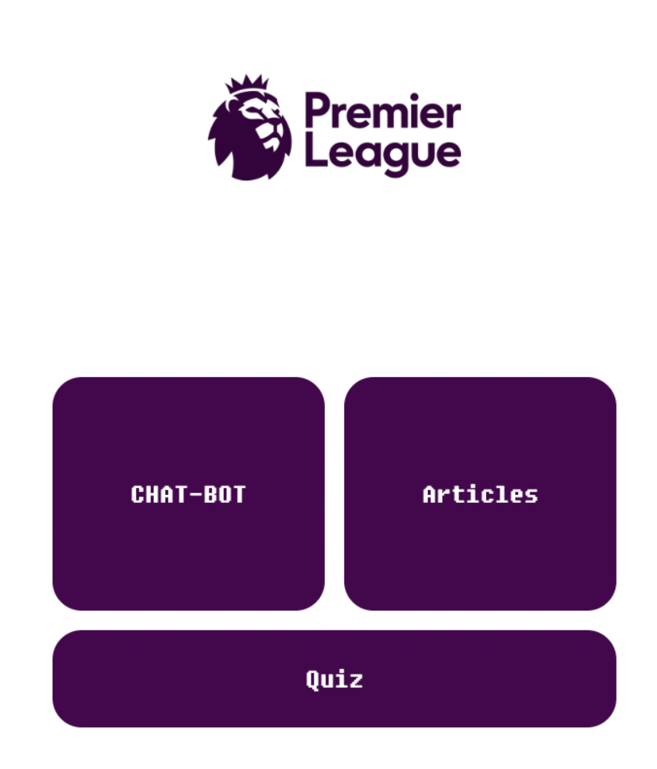
03
기능
03
Chat-Bot

Slide 13
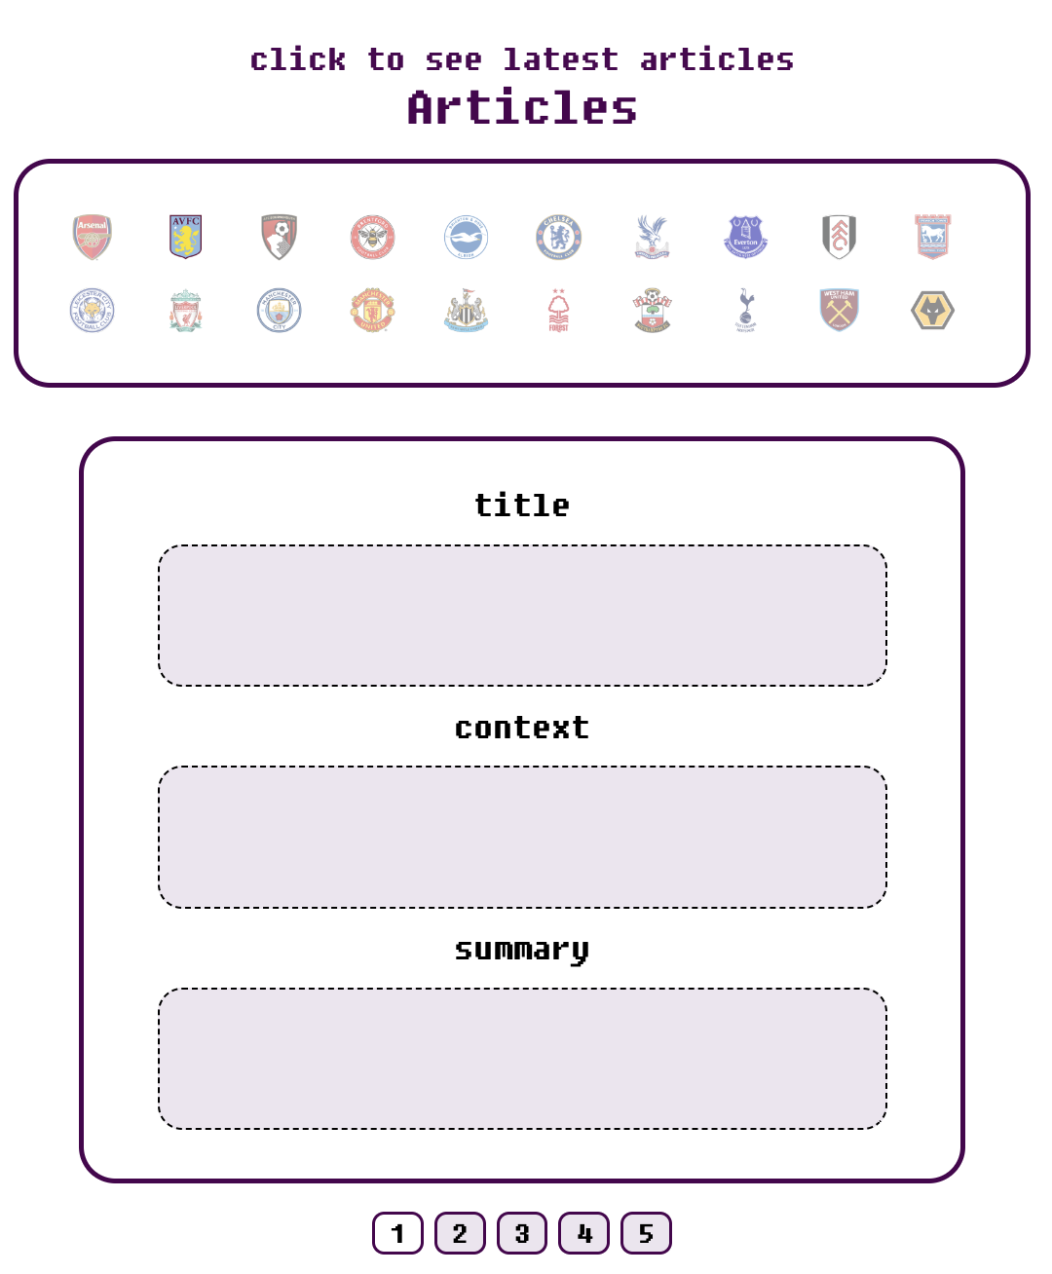
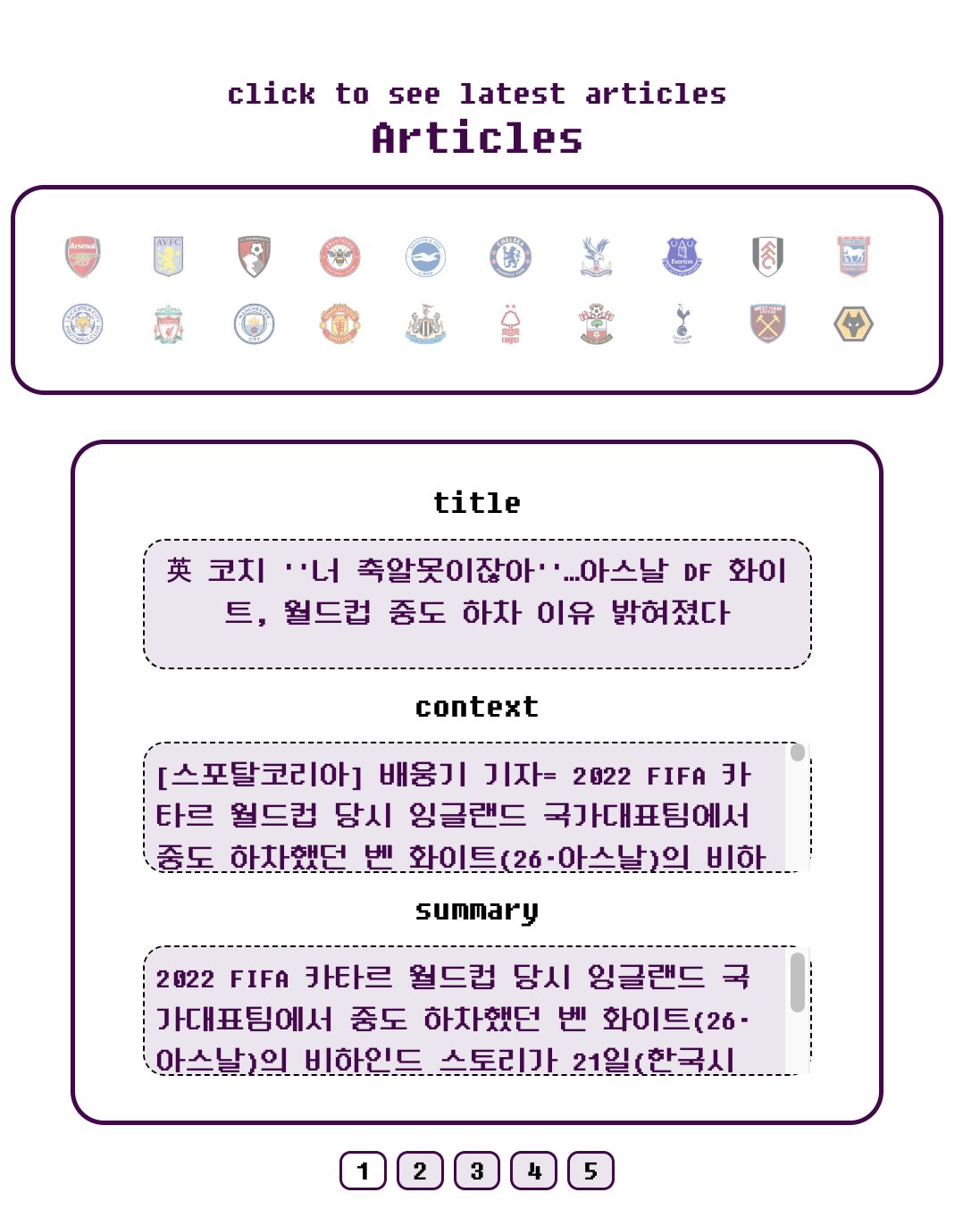
03
기능
03
Articles
x

Slide 14
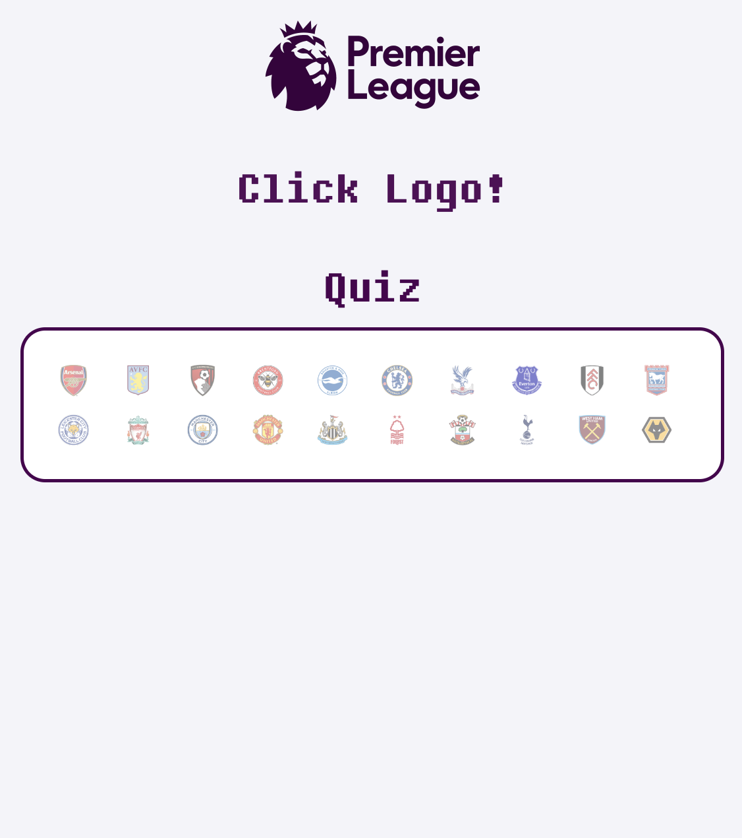
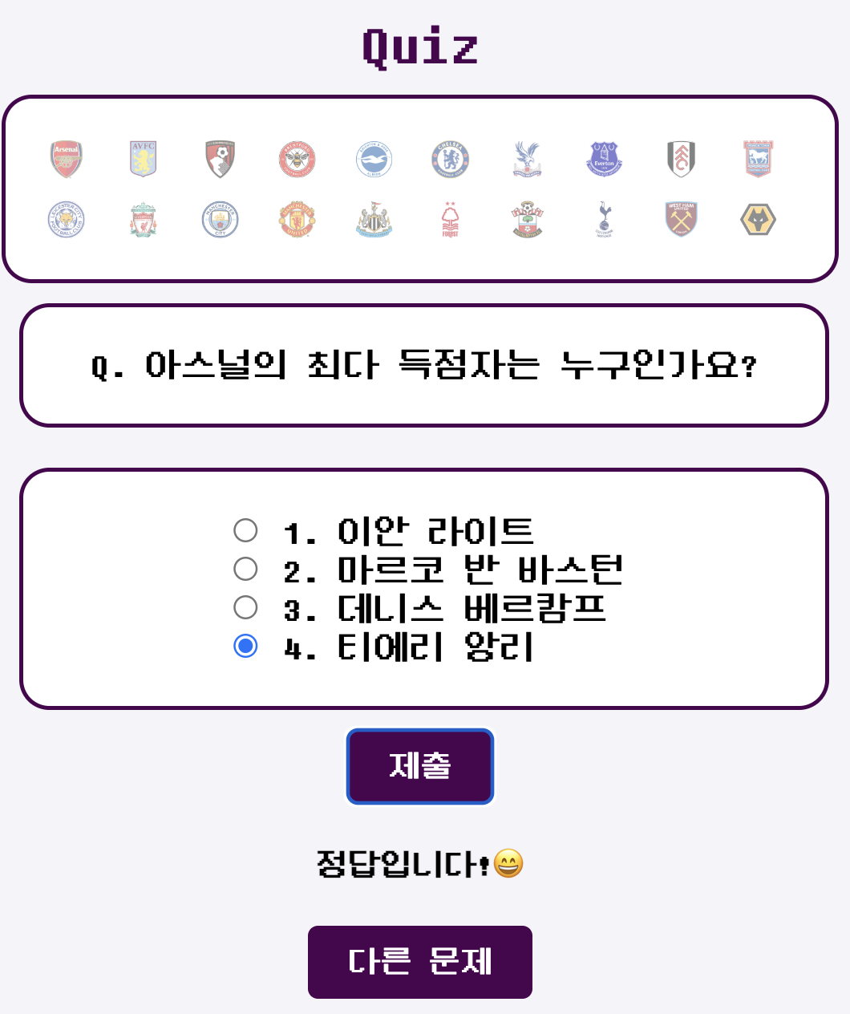
03
기능
03
Quiz

Slide 15
04
서비스 시연
04

Slide 16

05
트러블 슈팅
04
비주류 팀에 대한 정보의 다양성, 신뢰성 문제
-> 여러 출처의 데이터를 교차검증하여 정확도 확보
모델 학습 시 높은 validation loss 값, 너무 짧은 학습 시간때문에
발생한 답변 오류, 생성 시간 지연, 문법 오류
-> 데이터를 적절히 전처리 + early-stopping 방법을 활용
GPT2, T5, BERT 등 여러 모델을 적용해보는 과정에서
결과가 좋지 않아 시간 소요가 많이 됨
-> 한국어 사전학습 모델인 KoGPT-2 활용
-> 데이터를 더 확보한다면 품질 개선 가능

Slide 17
04
Q&A
06

Slide 18

감사합니다
코리아 IT 아카데미

